Slide 1
Travel projet
Pierre Marie

Slide 2
0 Présentation du projet
1 Base de données
2. Présentation des données
3 Data Visualization
4. Data Processing
5. Explication modèle théorique
6. Comparaison des modèles
7. Sélection du meilleur modèle
8. Application du projet
9. Management de projet
Conclusion
Sommaire

Slide 3
Présentation du projet:
Une assurance voyage veut augmenter les ventes de prestation d'assurance voyage et veut savoir quels prospects sont susceptibles d'être intéressés.
Le but du projet est de prédire si un utilisateur qui se connecte à l’application va avoir besoin d’une assurance voyage ou non.
Il s’agit d’un problème de classification binaire.

Slide 4
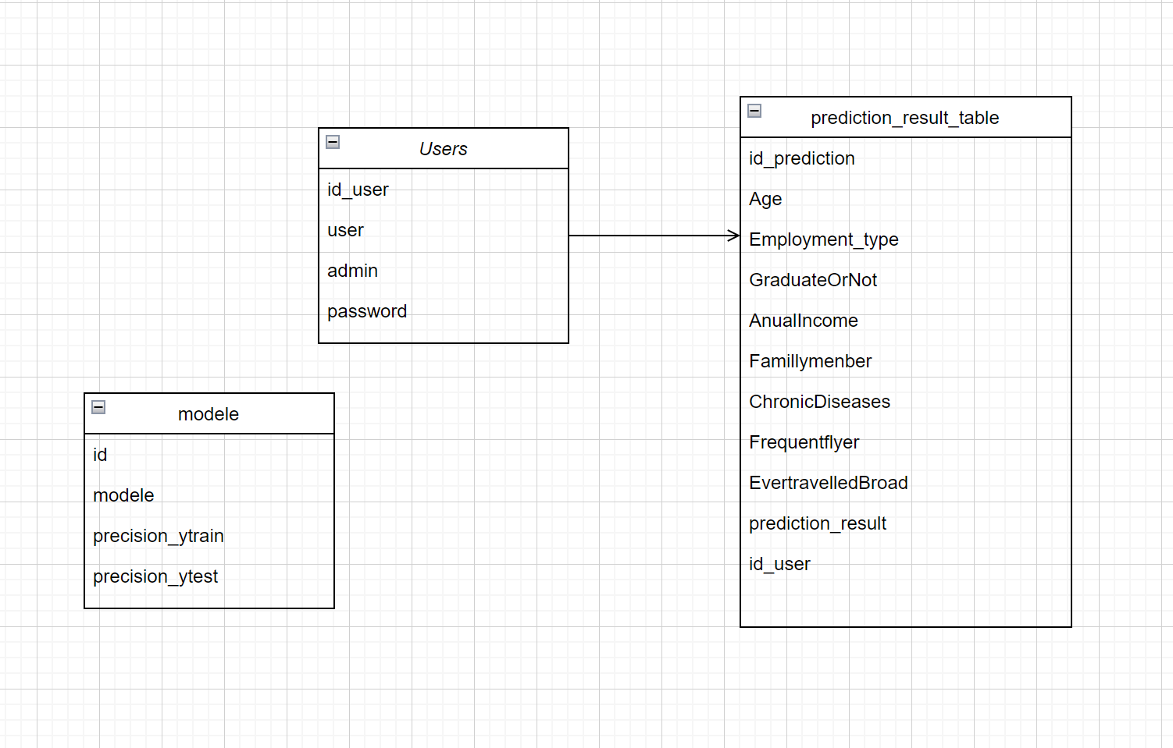
Base de données du projet :
La base de données est composée de trois tables:
table user : id user (integer), username(TEXT), admin(integer),
Password(Text)
Table Modèle: id_modele(integer),modele_name(TEXT),modele_name(TEXT),
f1score (INTEGER),Accuracy (INTEGER)
Table de prediction_result_table: id_prediction(integer),
id_user(INTEGER),id_modele(integer), prediction(INTEGER)

Slide 5
Variable | description | type
Age | L'Age de l’utilisateur | Integer [25-35]
AnnualIncome | Salaire des utilisateurs en roupie | Integer [300000;1800000]
FamilyMembers | Le nombre de membres d’une famille | Integer [2;9]
GraduateOrNot | Si la personne est diplômée ou non | String [yes,no]
ChronicDiseases | Si la personne possède des maladies chroniques ou non | String [yes,no]
EverTravelledAbroad | Si la personne à déjà voyagé ou non en avion | String [yes,no]
EnploymentType | Le type d’employé | String[Government Sector,private sector]
FrequentFLyer | Si la personne voyage beaucoup | String [yes;no]
TravelInsurance | Si la personne est intéressée par l’assurance voyage | String [yes, no]
Présentation des données
Source de données : Kaggle
TravelInsurance est la variable cible qui est la variable à prédire
X
Notes:
s

Slide 6
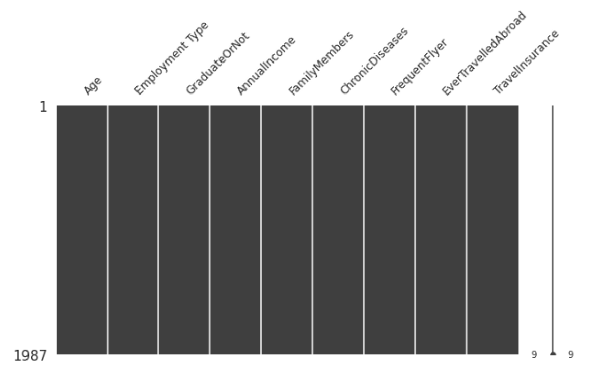
Il n’y a pas de valeurs manquantes
Valeurs manquantes

Slide 7
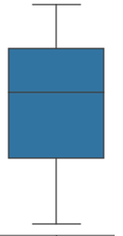
boxplot
Outlier minimum
Outlier maximum
Quartile 1
médiane
Quartile 3

Slide 8
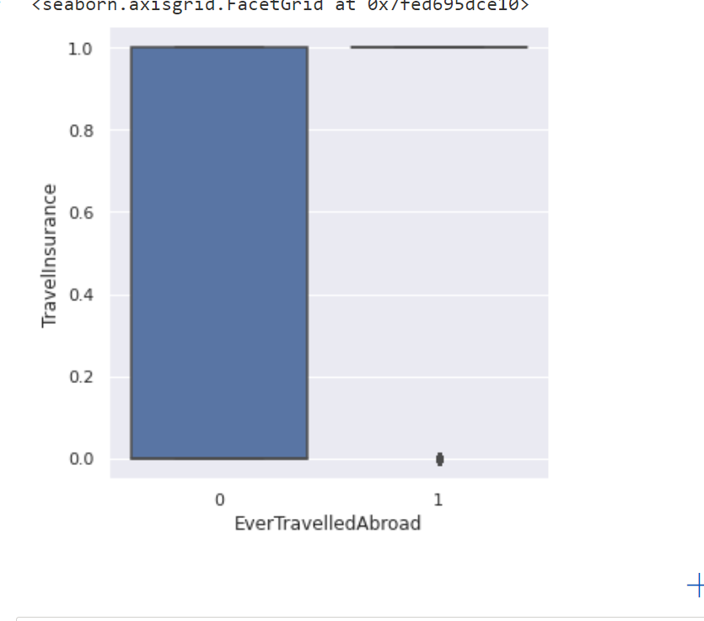
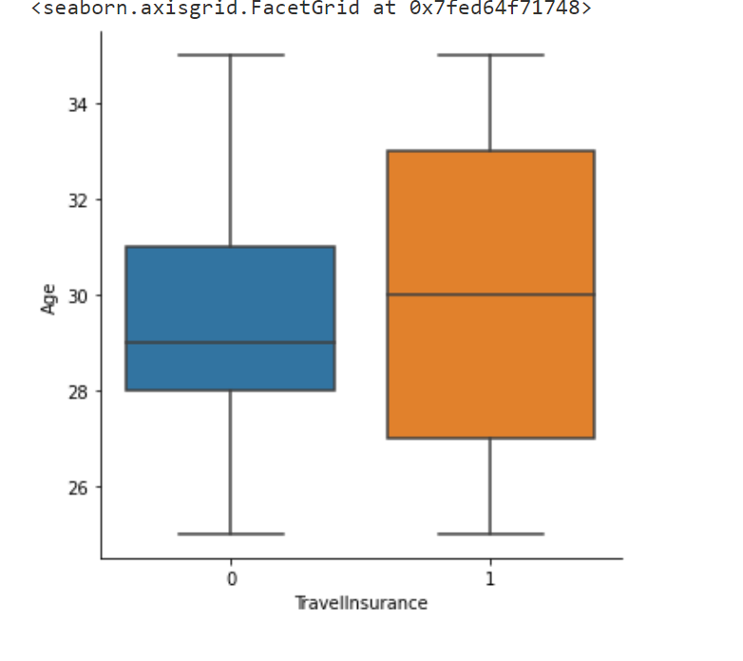
Data visualisation

Slide 9
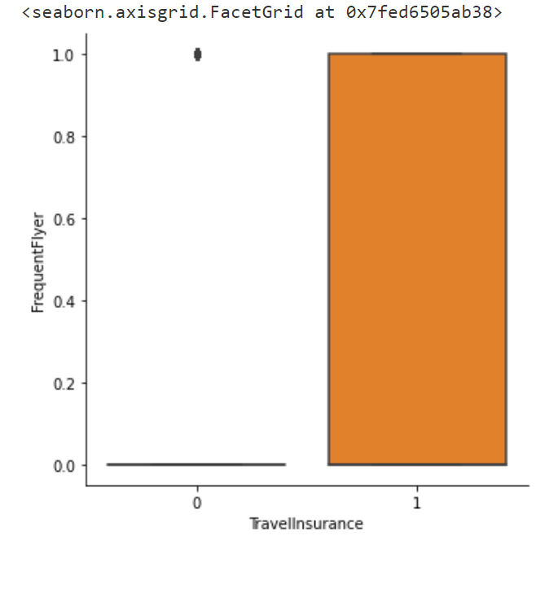
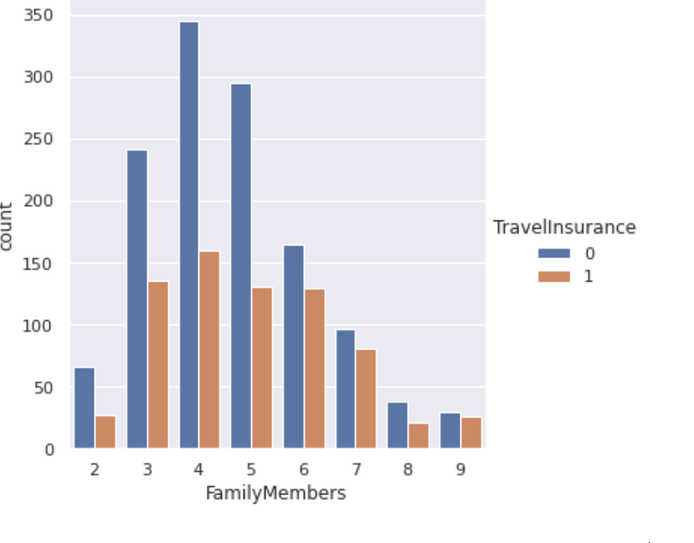
Data visualisation

Slide 10
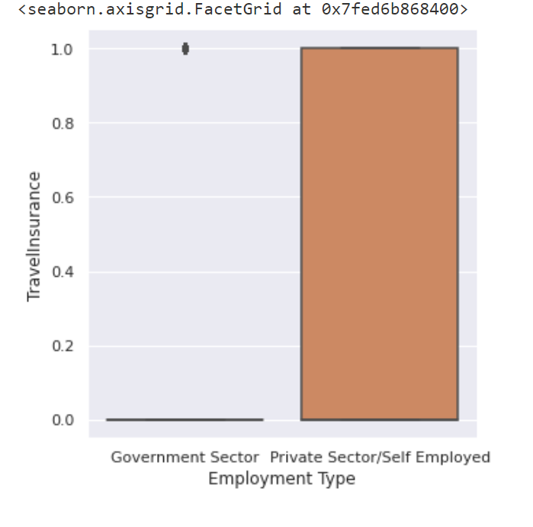
Data visualisation

Slide 11
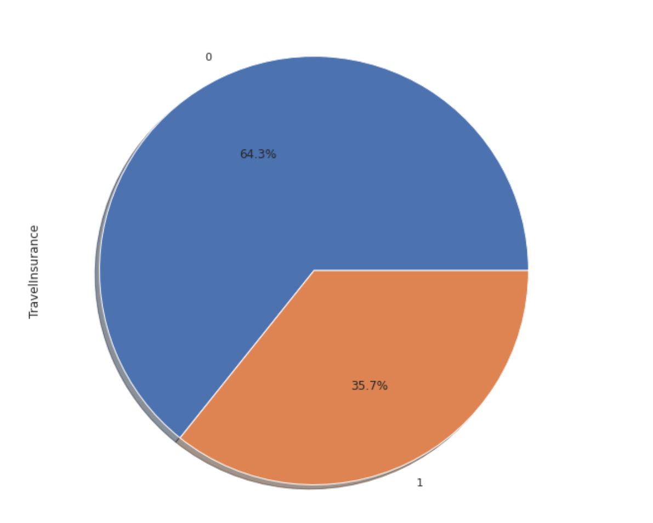
Data visualisation
Pie chart distribution de la variable cible
« déséquilibre de classes »

Slide 12
Conclusion de la data visualisation
Exemple type d’un client prenant l’assurance
Age 27-33ans
Secteur privé
4 à 6 membres de la famille
problème chronique inexistant
Jamais pris l’avion
Exemple type d’un client ne prenant pas l’assurance
Age 28-31 ans
Secteur PUBLIQUE
3 à 6 membres de la famille
Pas de problème chronique
Pris l’avion

Slide 13
Data Processing
Différentes étapes :
Savoir s'il y a des valeurs manquantes
Transformation des variables string en int
Exemple : Oui / Non => 1 / 0
Rendre le dataset homogène

Slide 14
Data Splitting
Dataset homogène (équilibrage en supprimant les zéros) :
Dataset original :
0 : 1 200
1 : 787
1987 lignes
0 : 720
1 : 720
1440 lignes
test_size=0.2, random_state=0
Total des données
Train=80%
test= 20%

Slide 15
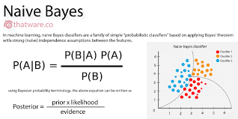
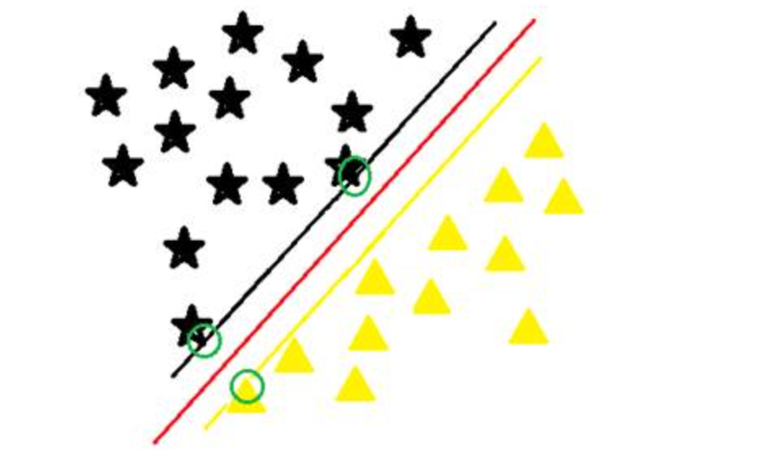
Présentation théorique des modèles
SVM : - Généralisation des classificateurs linéaires.
- Séparation des données en classe à l’aide d’une frontière, de telle façon que la distance (appelée marge) entre les différents groupes de données et la frontière séparatrice soit maximale.
Naives bayes: Modèle se basant sur le théorème de Bayes qui indique la formule suivante : P(A|B)=P(B|A)*P(A)/P(B).

Slide 16
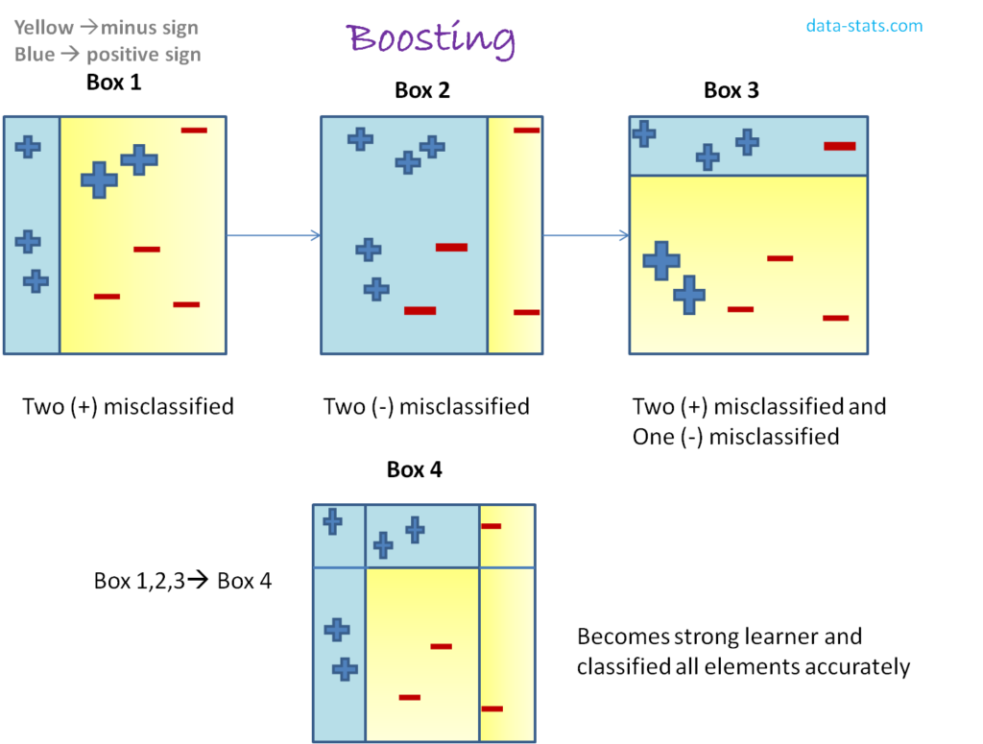
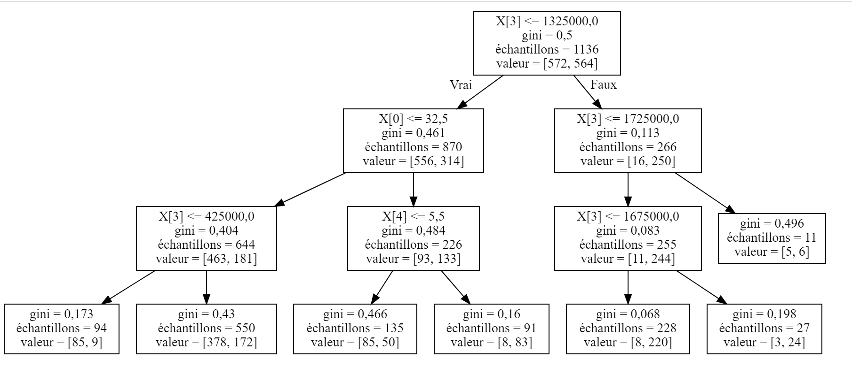
Présentation théorique des modèles
Adaboost :
DecissionTreeClassifier :
Modèle de classification ensembliste combinant une série de classificateurs peu performants dans le but de créer un classificateur amélioré.
Outil d’aide à la décision qui utilise un modèle arborescent de décisions et de leurs conséquences possibles.
Affiche un algorithme qui ne contient que des instructions de contrôle conditionnel.

Slide 17
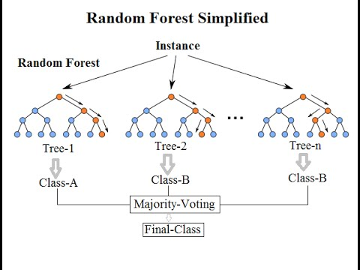
Présentation théorique des modèles
RandomForestClassifier :
- Algorithme d’apprentissage supervisé le plus flexible et le plus facile à utiliser.
- Une forêt est composée d’arbres. Plus elle a d’arbres, plus une forêt est robuste.
- Création d’arbres de décision sur des échantillons de données sélectionnés au hasard, obtenant des prédictions de chaque arbre et sélectionnant la meilleure solution au moyen du vote.
- Fourniture d’un assez bon indicateur de l’importance de la fonctionnalité.

Slide 18
Avantage | inconvénient
AdaBoost : - Facile à mettre en œuvre. Correction de manière itératif - Faible et améliore la précision en les combinant. | AdaBoost : - Sensible aux données de bruit. - Fortement affecté par les valeurs aberrantes car il essaie de s’adapter parfaitement à chaque point.
Random Forest : - Peut être utilisé à la fois dans les problèmes de classification et de régression. | Vitesse lente
Naives bayes: - Simple à comprendre - Assez rapide en exécution | Moins précis
Avantage et inconvénient des modèles

Slide 19
Avantage | inconvenient
SVM : - Fonctionne relativement bien lorsqu’il existe une marge claire de séparation entre les classes - Plus efficace dans les espaces de grande dimension - Efficace dans les cas où le nombre de dimensions est supérieur au nombre d’échantillons. - Relativement efficace en mémoire | SVM : - Ne convient pas aux grands ensembles de données. - Ne fonctionne pas très bien lorsque l’ensemble de données a plus de bruit, c’est-à-dire que les classes cibles se chevauchent. - Sous-performant dans les cas où le nombre d’entités pour chaque point de données dépasse le nombre d’échantillons de données d’apprentissage.
Decision Tree : - Compréhension simple - Facilite l’association à d'autres outils de prise de décision | Decision Tree : Peut devenir complexe s'il y a de nombreuses branches
Avan

Slide 20
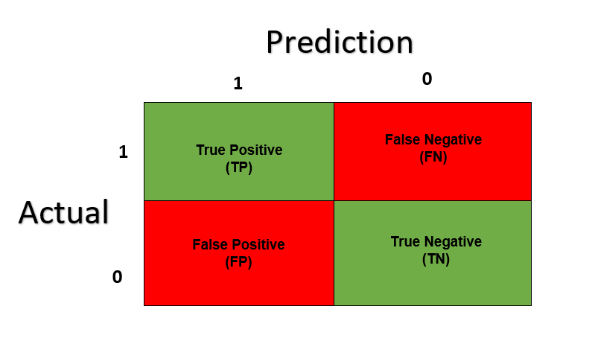
Le principe d’évaluation
Matrice de confusion
Vrai positif (TP) Personne intéressée prédite comme intéressée
Faux positif (FP): Représente la valeur des prédictions positives incorrectes. Personne prédite comme intéressée alors qu’elle ne l’est pas.
Vrai négatif (TN):
Personne non intéressée et elle a était prédit pas intéressé
Faux négatif (FN): Personne non intéressée et prédite comme non intéressée

Slide 21
Comparaison des modèle
Best Modeles | Primary metrics | Best parameters
Best GradientBoosting | f1_score=0.7518 Acc=0.7558 (accuracy_score(y_test,Ypred_gbc_test))=0.758 (accuracy_score(y_train, Ypred_gbc_train))=0.75973 | 'n_estimators': [10], 'subsample': [0.5, 0.618, 0.8, 0.85, 0.9, 0.95, 1.0]}, pre_dispatch='2*n_jobs', refit=False, return_train_score=False, scoring={'accuracy': make_scorer(accuracy_score), 'precision': make_scorer(precision_score), 'recall': make_scorer(recall_score)}, verbose=0)
Best AdaBoostClassifier | f1_score=0.814779 accuracy_score(y_train, y_pred_ABC_train))=0.8690140845070422 (accuracy_score(y_test, y_pred_ABC))=0.8169 | {'algorithm': 'SAMME.R', 'base_estimator': None, 'learning_rate': 1.0, 'n_estimators': 100, 'random_state': 0}
Best RandomForestClassifier | f1_score=0.8329744816586923 Acc=0.8338 | {'max_depth': 2, 'max_features': 'auto', 'n_estimators': 100}

Slide 22
Best Modeles | Primary metrics | Best parameters
DecisionTree | f1_score=0.7353 roc_auc_score=0.81478 Accuracy=0.847 | {'criterion': 'gini', 'max_depth': 6, 'max_features': 'auto', 'n_estimators': 200}
KNN | f1_score=0.7353 roc_auc_score=0.7605 Accuracy=0.7359154929577465 | grid = GridSearchCV(knn, param_grid, cv=10, scoring='accuracy', return_train_score=False,verbose=1) # fitting the model for grid search grid_search=grid.fit(X_train, y_train)
SVC | f1_score=0.757 roc_auc_score=0.9018 Accuracy=0.70 | {'C': 1, 'gamma': 0.1, 'kernel': 'rbf'} SVC(C=1, break_ties=False, cache_size=200, class_weight=None, coef0=0.0, decision_function_shape='ovr', degree=3, gamma=0.1, kernel='rbf', max_iter=-1, probability=False, random_state=None, shrinking=True, tol=0.001, verbose=False)
Comparaison des modèles

Slide 23
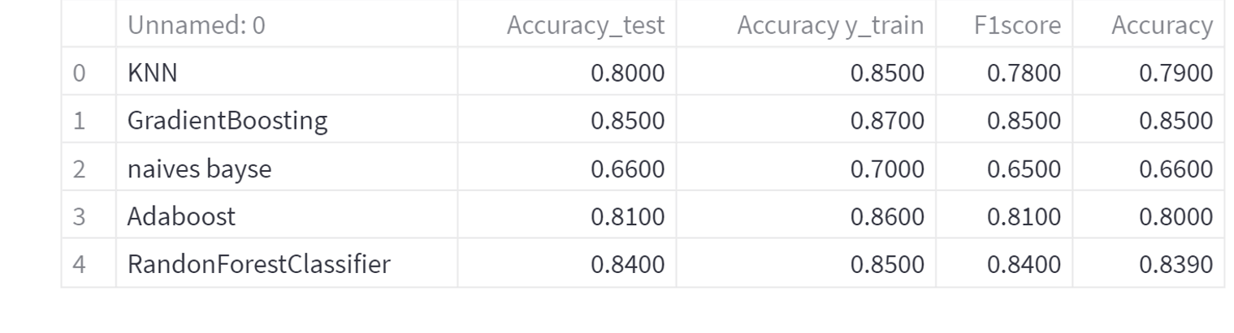
Comparaison des modèles

Slide 24
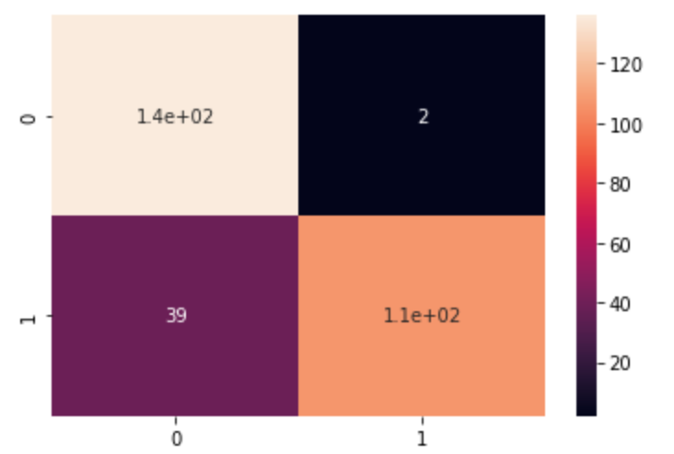
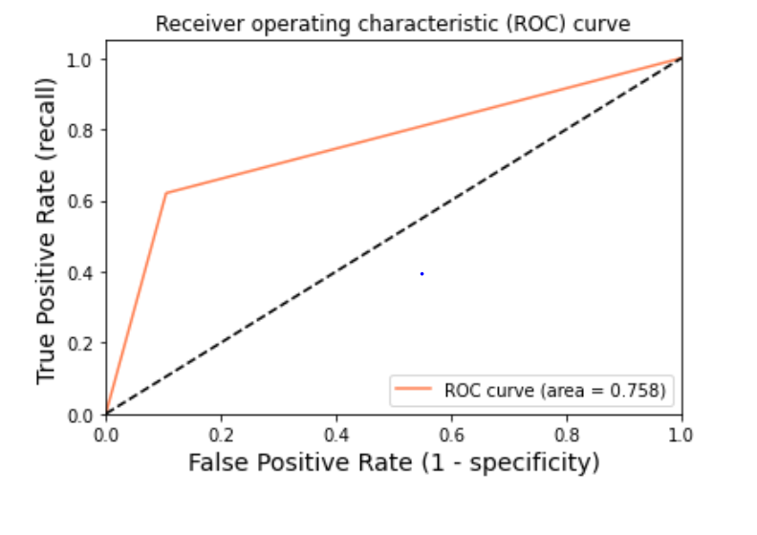
Décision – choix du modèle final
Interprétations de la matrice :
Matrice de confusion :
Meilleur modèle : Adaboost
Accuracy : 0.81790
F1-score : 0.7757

Slide 25
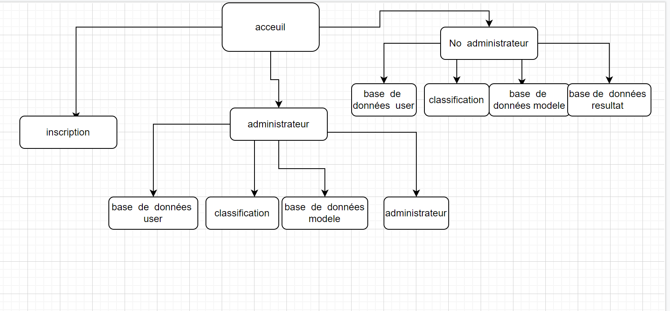
Schéma de l’application du projet :

Slide 26
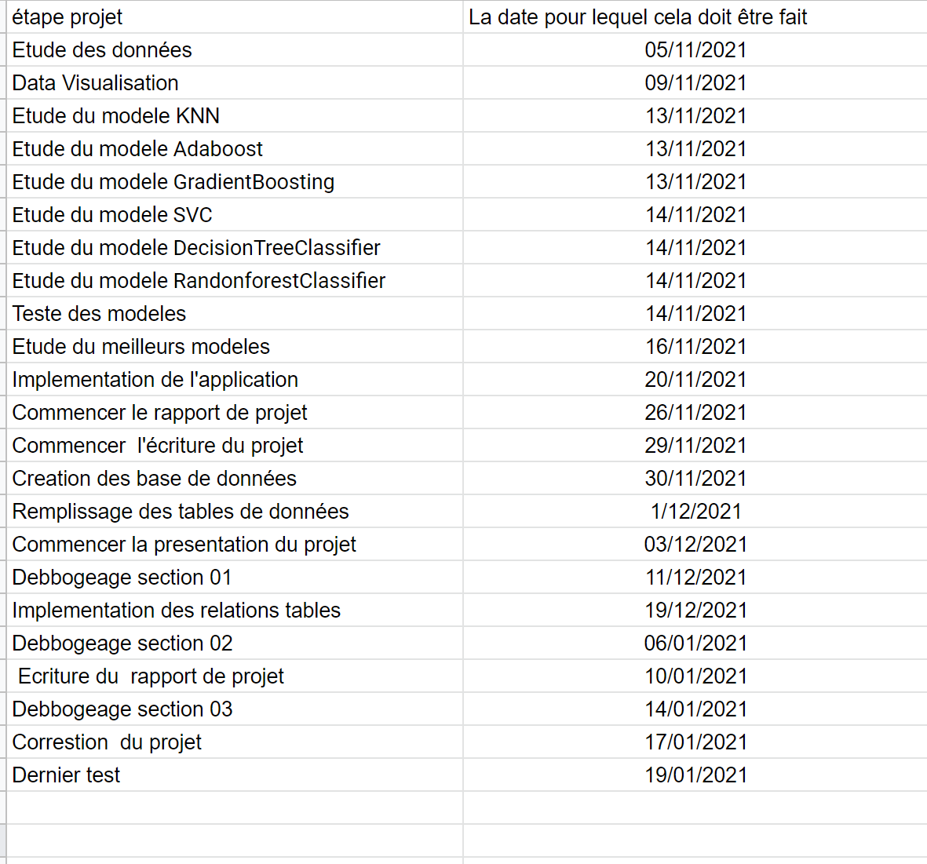

Calendrier du projet

Slide 27
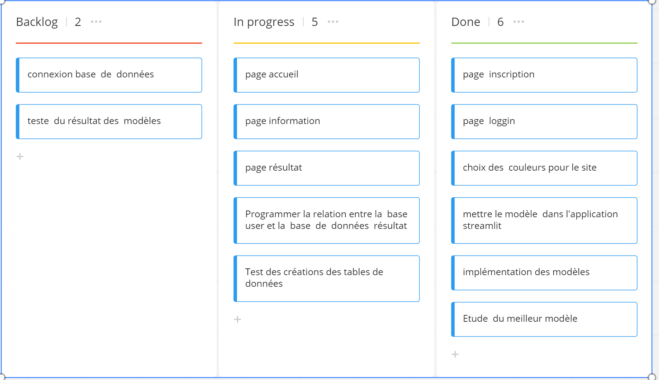
Management de projet

Slide 28
Analyse de différents modèles avant de procéder à leurs déploiements et les mettre en production sur l’application Streamlit
Intérêt pour l’analyse de données et apprentissage du monde de la banque et de l’assurance
Mise en pratique mon apprentissage lors de ma certification de management de projet pour un projet de data science
Conclusion du projet

Slide 29
Amélioration de mon projet
Amélioration de la programmation de l’application sous le framework Flask
Deep Learning en améliorant l’accuracy.
Vérification d’un impact sur le résultat de la classification par rapport à une variable
Preuve que mon projet est explicable et pas discriminant, avec le logiciel Responsible IA du logiciel de la société Microsoft.
Ouverture Continuant mon projet, possibilité d’en faire une application viable.

Slide 30
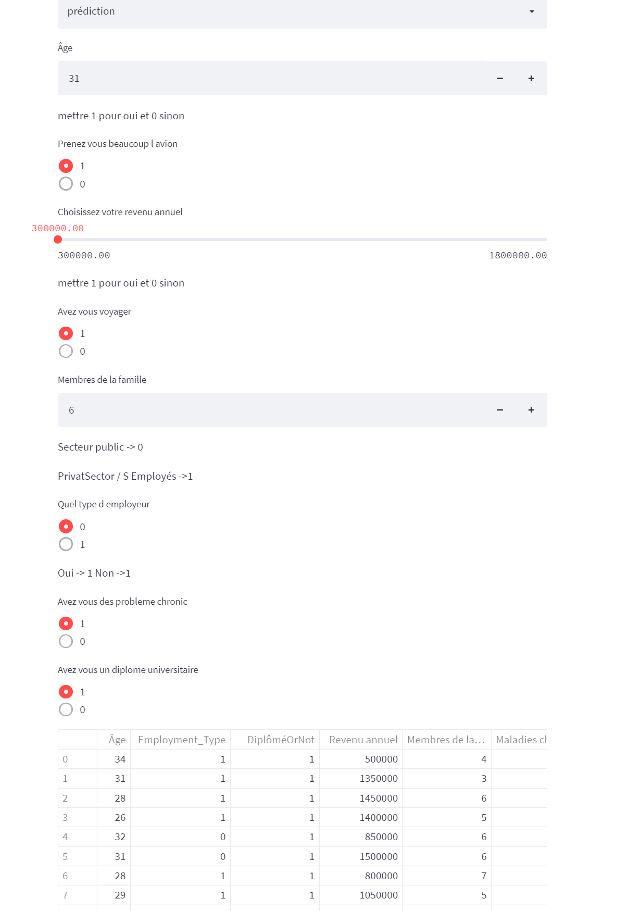
Démonstration de l'application

